Slide 1








Nhóm 8
Đề tài: HỆ THỐNG QUẢN LÝ LƯƠNG SẢN PHẨM
GVHD : Trần Thị Anh Thi
Vũ Nguyễn Minh Đức
Hà Mạnh Hưng
Đinh Thiện Quang
Hoàng Công Khánh Quang

Slide 2
01
05
Lên kế hoạch
Kiểm thử phần mềm
02
Phân tích
Kết luận và
hướng phát triển
04
07
03
Thiết kế
Khởi nghiệp
04
Hiện thực ứng dụng

Slide 3

PHASE ONE
01
Lên kế hoạch

Slide 4
Kế hoạch thực hiện
01
Tìm hiểu nghiệp vụ
02
Phân tích yêu cầu
Kế hoạch
03
Thiết kế hệ thống
04
Lập trình
05
Kiểm thử hệ thống

Slide 5
PHASE TWO
02
Phân tích

Slide 6
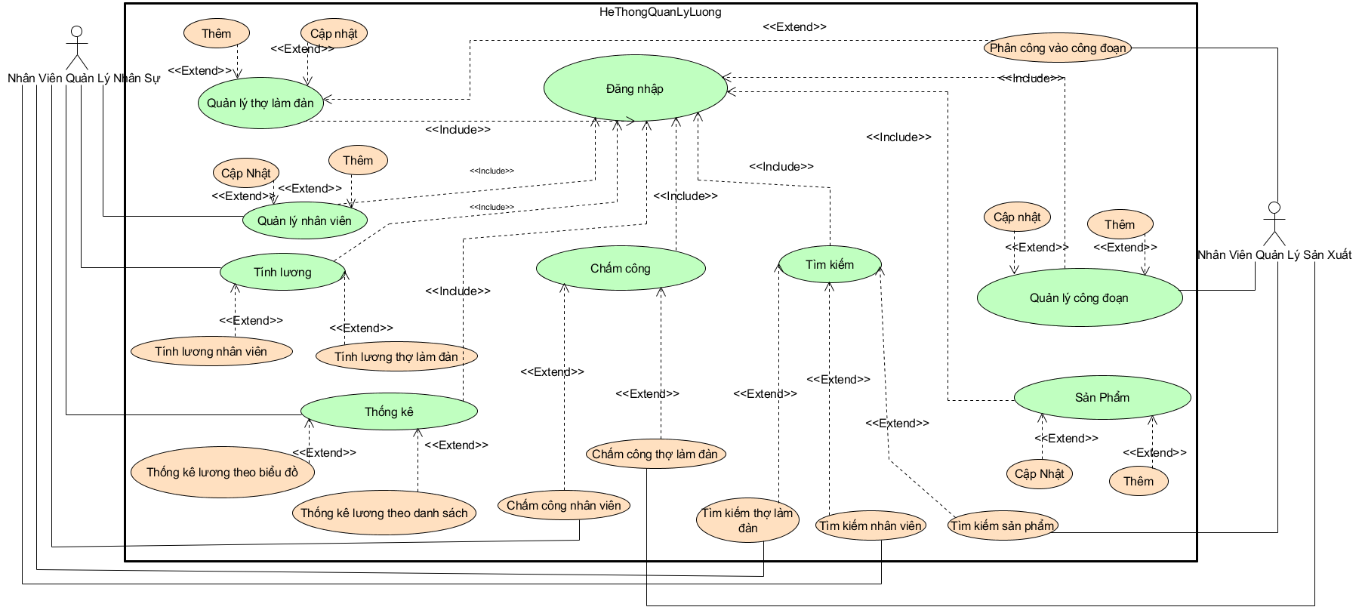
UC Diagram

Slide 7
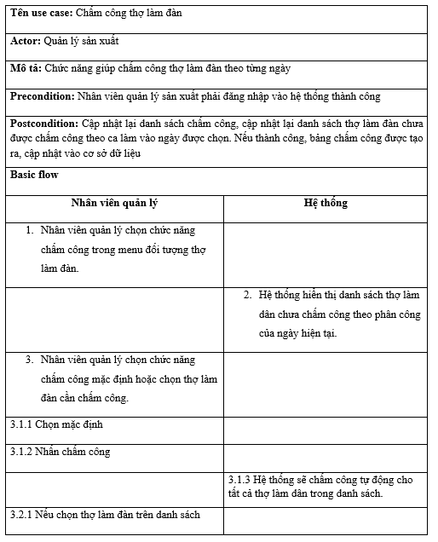
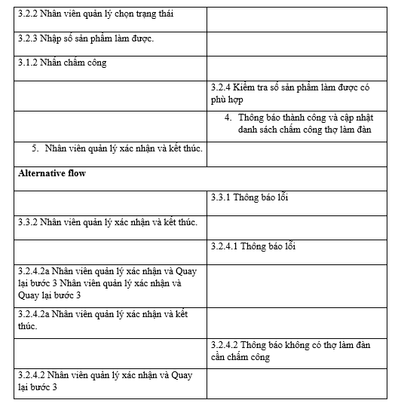
UC Chấm công thợ làm đàn

Slide 8
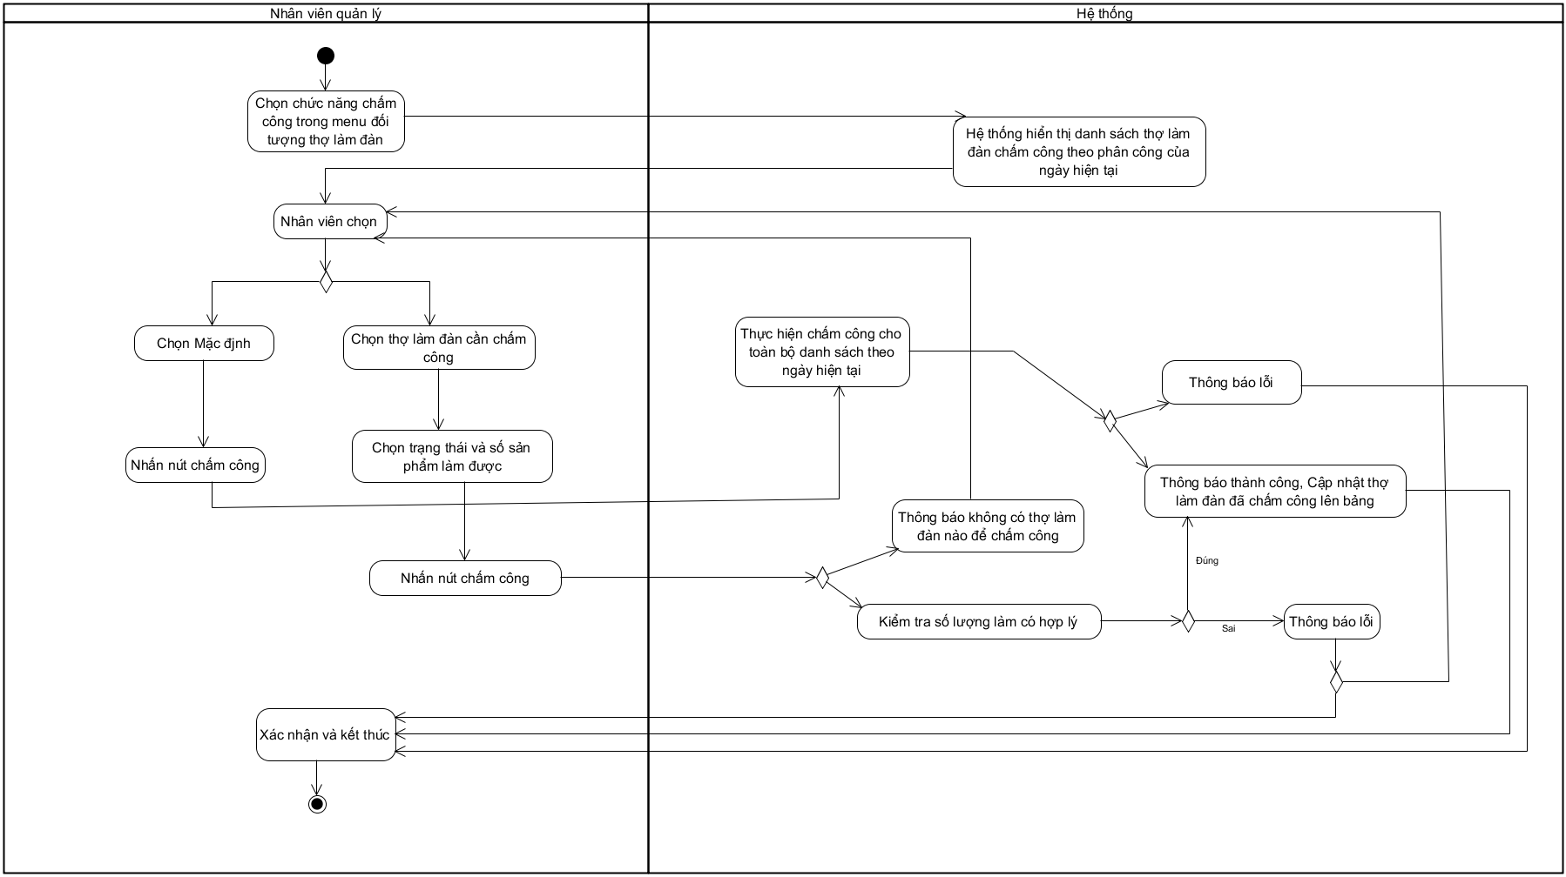
Activity Chấm công thợ làm đàn

Slide 9
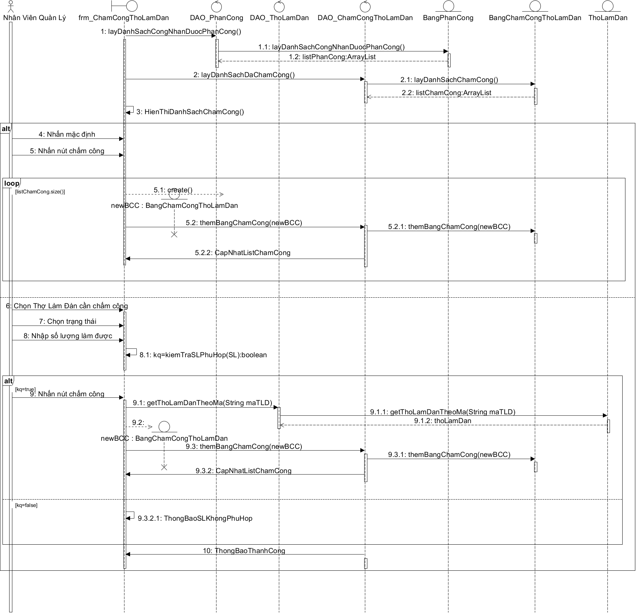
Sequence Chấm công thợ làm đàn

Slide 10
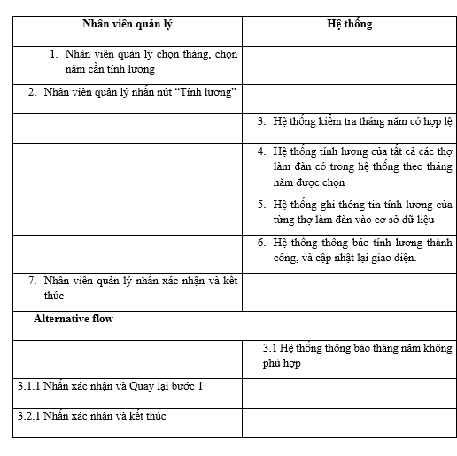
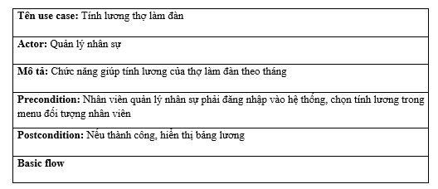
UC Tính lương thợ làm đàn

Slide 11
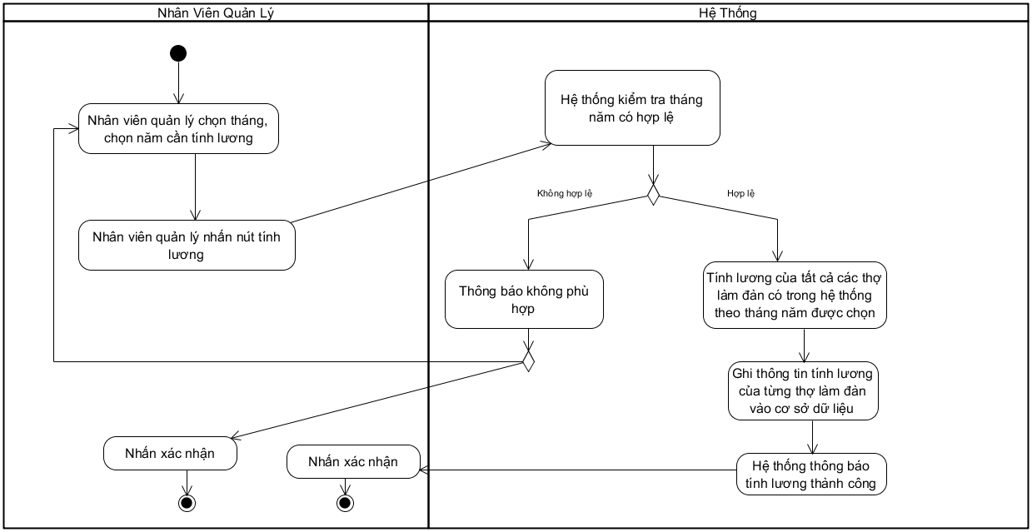
Activity Tính lương thợ làm đàn

Slide 12
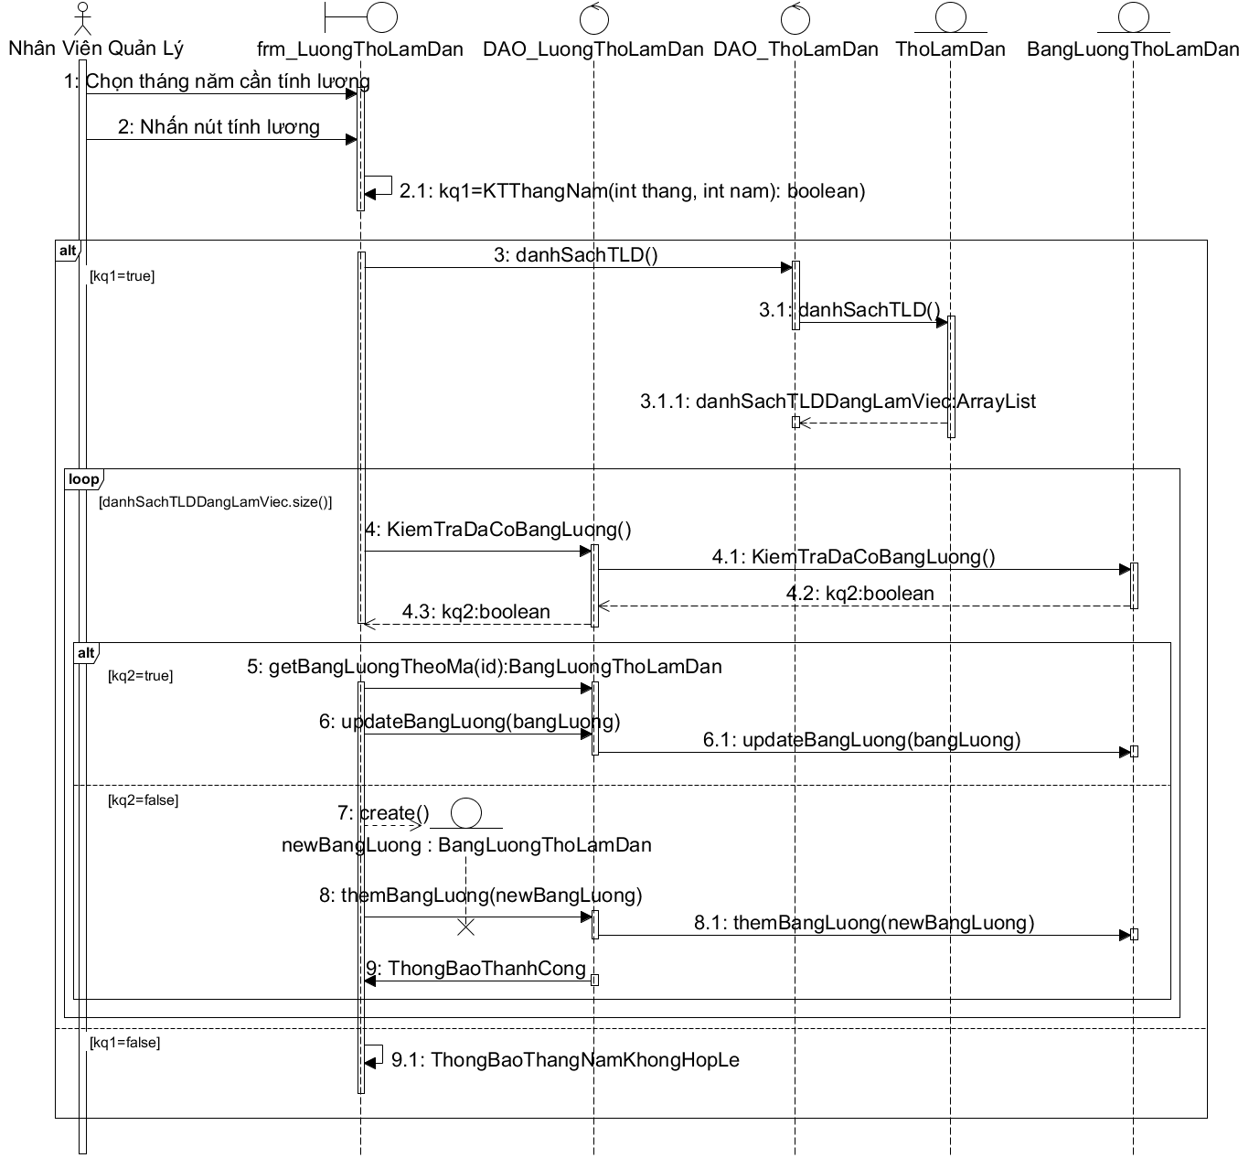
Sequence Tính lương thợ làm đàn

Slide 13
PHASE THREE
03
Thiết kế

Slide 14
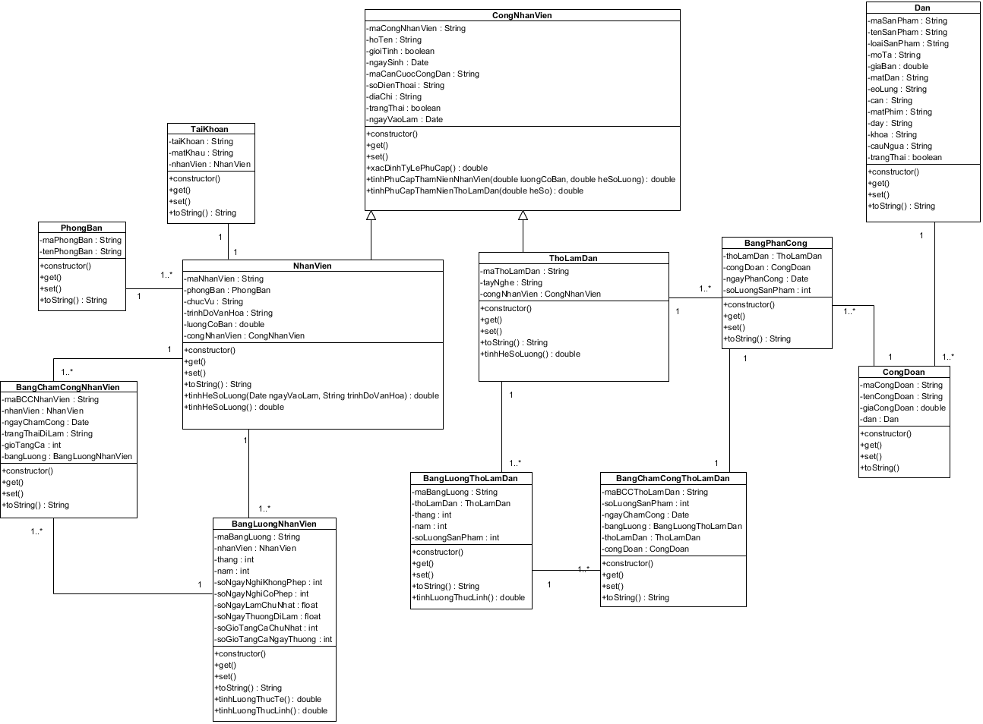
Class
diagram

Slide 15
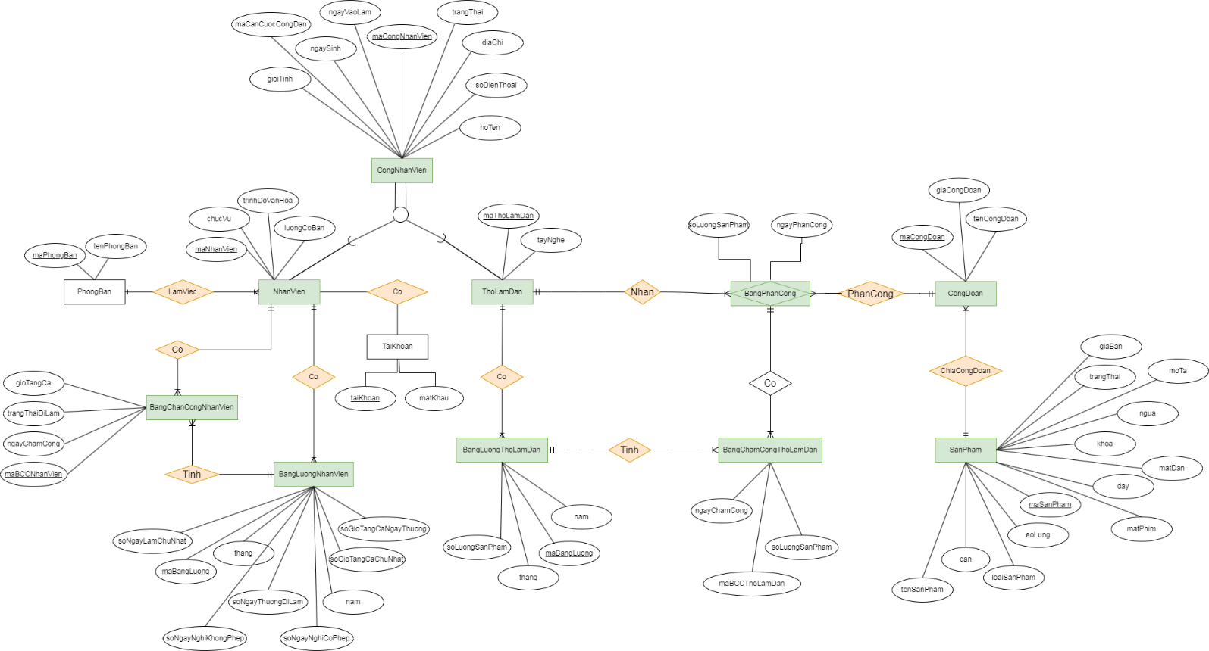
EER
diagram

Slide 16
Database
diagram

Slide 17
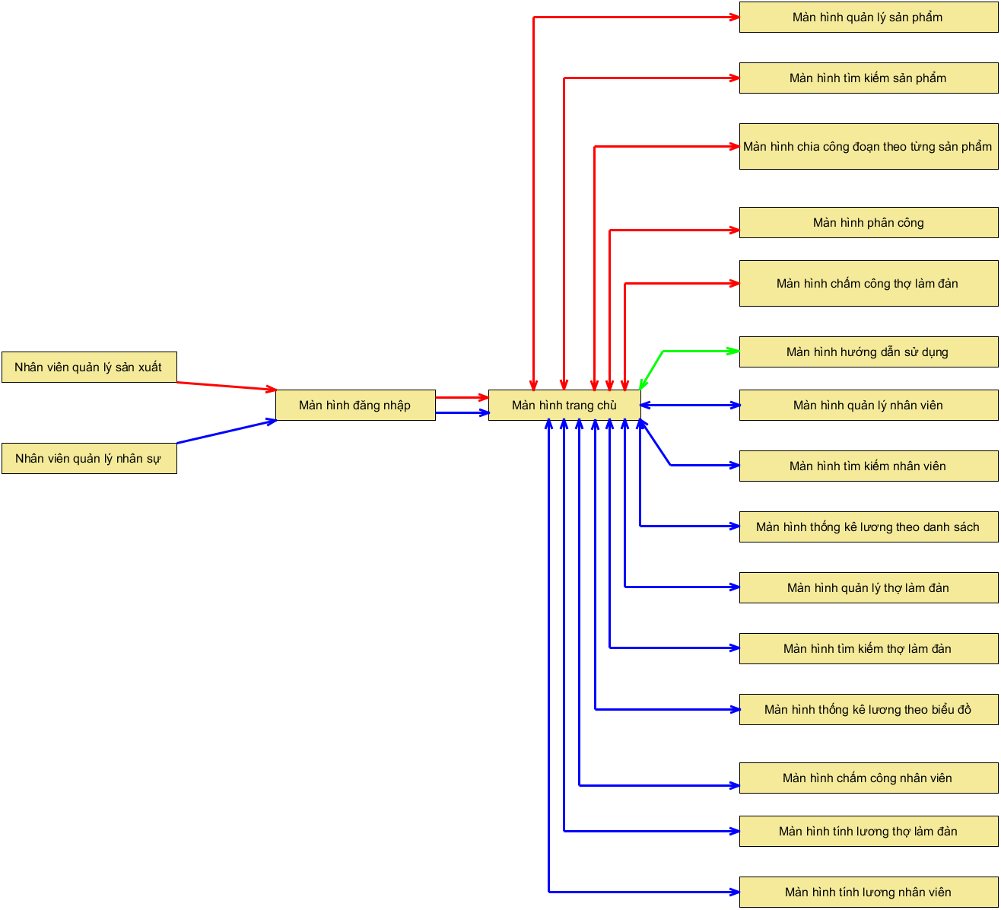
Screen
flow

Slide 18
PHASE FOUR
04
Hiện thực ứng dụng

Slide 19
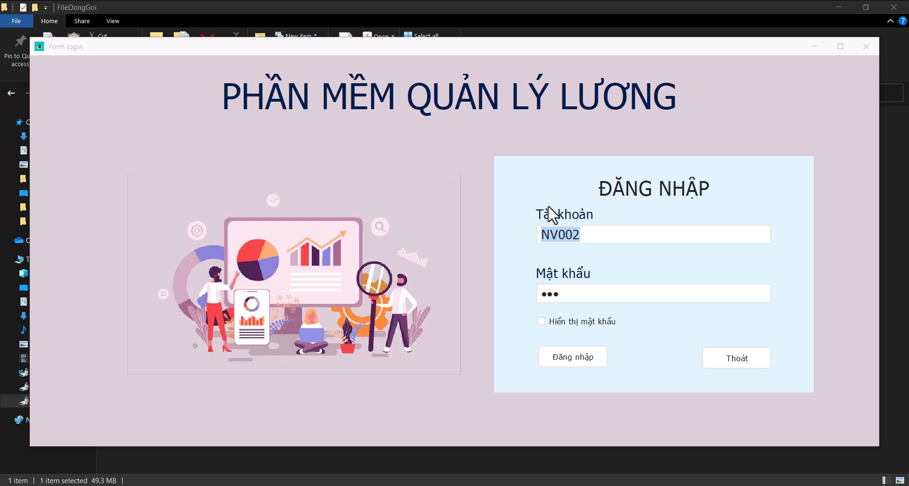

Slide 20
PHASE FIVE
05
Kiểm thử phần mềm

Slide 21
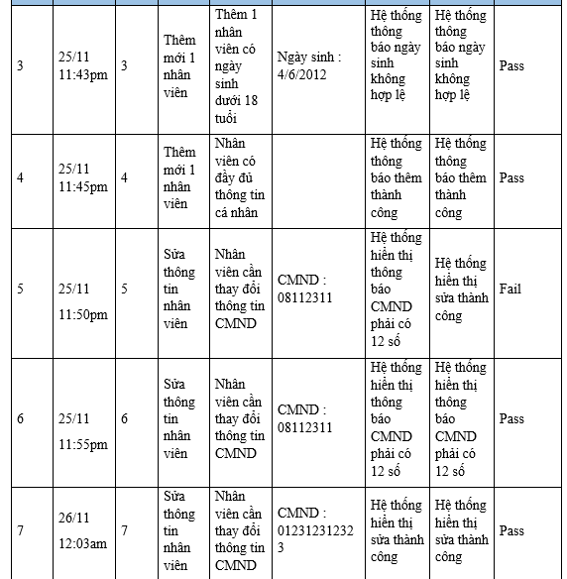
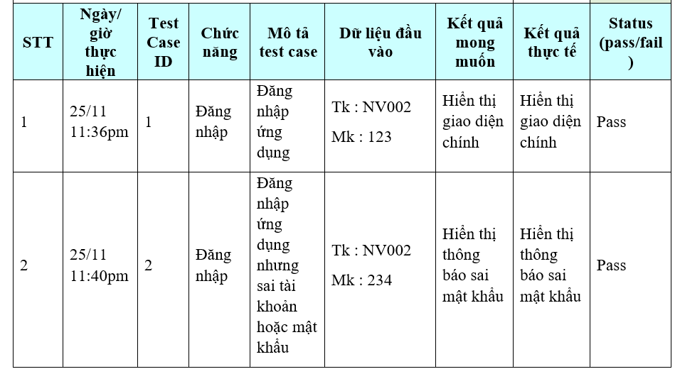

Slide 22
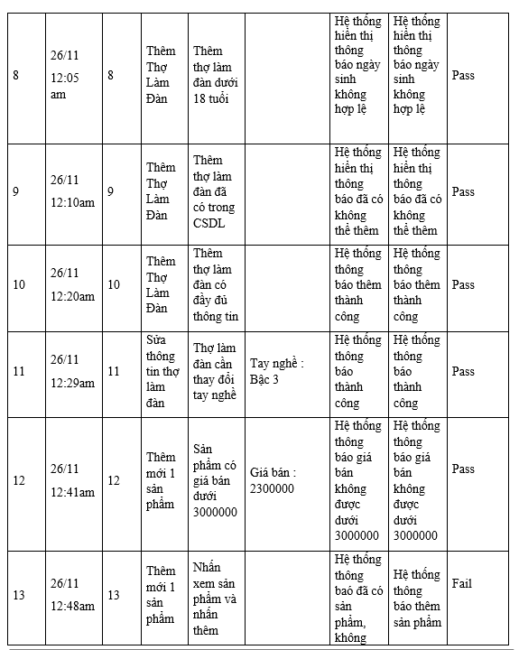
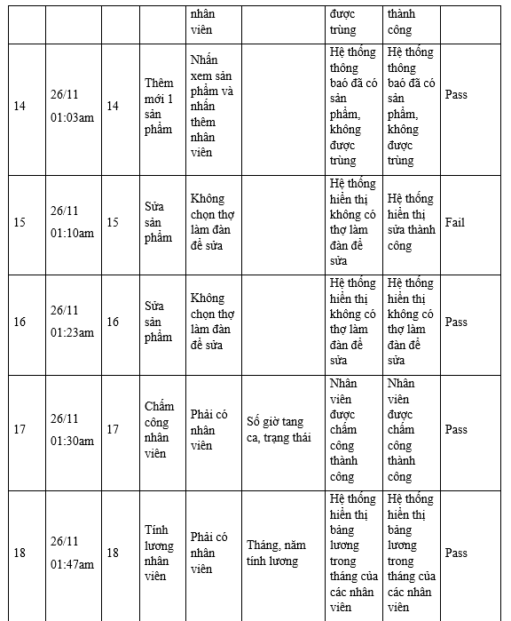

Slide 23
PHASE SIX
06
Kết luận và hướng phát triển

Slide 24
Kết luận:
Chương trình tuy chưa giải quyết hoàn toàn bài toán chấm công tính lương của doang nghiệp, tuy nhiên vẫn có thể đưa vào sử dụng thử nghiệm trong các doang nghiệp nhỏ
Hướng phát triển:
+ Hệ thống hỗ trợ được tất cả ngôn ngữ phổ biến trên thế giới.
+ Dữ liệu được đưa lên Cloud.
+ Khôi phục dữ liệu.
+ Thêm các chức năng khác: xem lịch làm, đăng ký xin nghỉ phép, duyệt đơn nghỉ phép,xem phúc lợi công ty,...

Slide 25
PHASE SEVEN
07
Khởi nghiệp

Slide 26
Ý tưởng khởi nghiệp
Nhận thấy việc chấm công và tính lương của các doang nghiệp còn lệ thuộc vào excel chưa tối ưu thời gian và nhân lực đôi khi còn xảy ra thiếu sót từ phía người thực hiện.
Vì là sinh viên khoa công nghệ thông tin nhóm chúng em đã tìm ra giải pháp để giải quyết vấn đề trên. Do đó nhóm chúng em quyết định khởi nghiệp phần mêm quản lý lương sản phẩmHarmonious Guitars
Đối tượng khách hàng: Các doanh nghiệp gia công đàn vừa và nhỏ

Slide 27
Chiến lược kinh doanh
Sẽ đi đến các doanh nghiệp giới thiệu sản phẩm và cho trải nghiệm thử sản phẩm trong 1 năm và hỗ trợ bảo hành.
-> Quảng bá sản phẩm, đưa sản phẩm tới tay doanh nghiệp
Hết 1 năm các doanh nghiệp có thể dụng version Pro có có trả phí của công ty hoặc vẫn có thể tiếp tục sử dụng phiên bản dùng thử nhưng sẽ không hỗ trợ bảo hành.

Slide 28
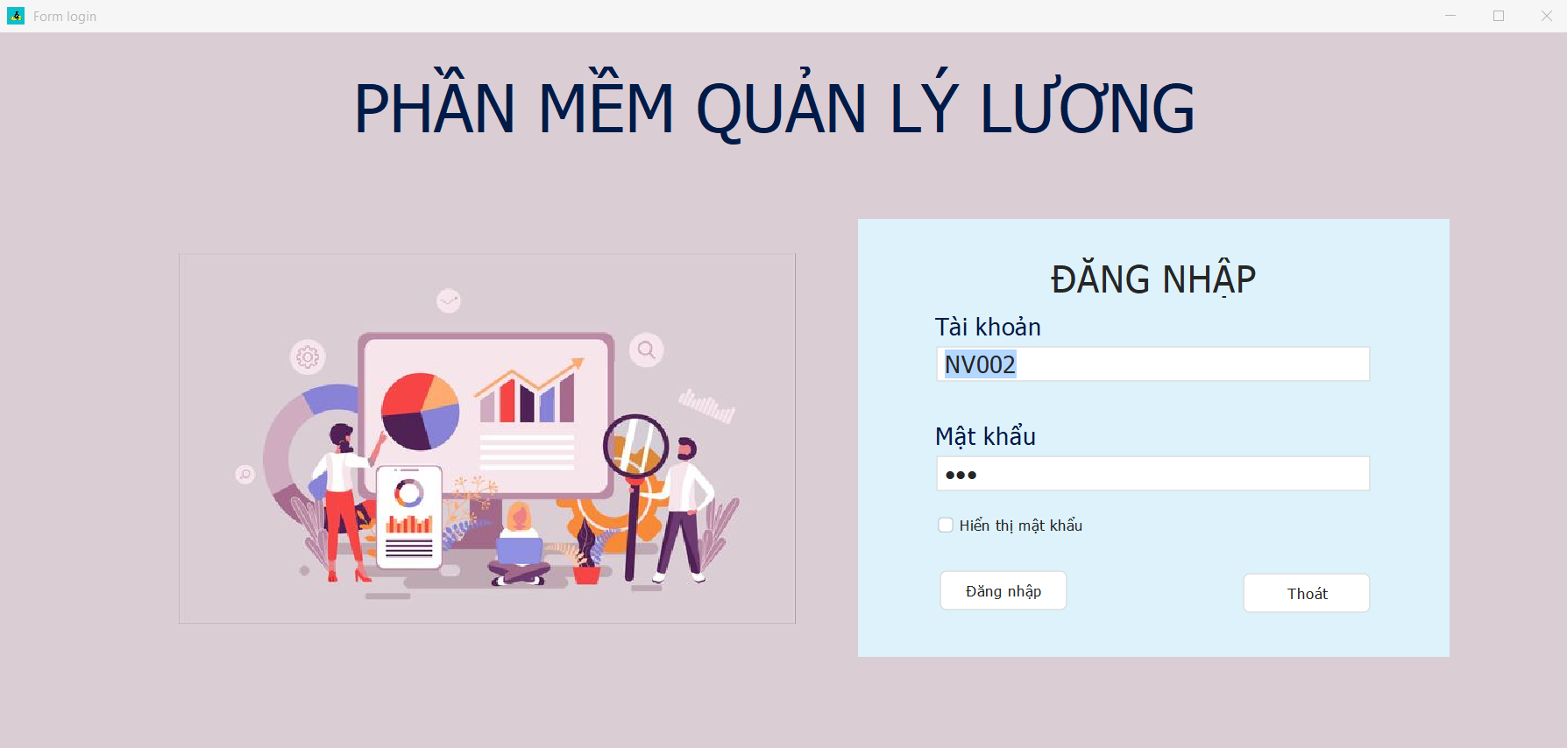
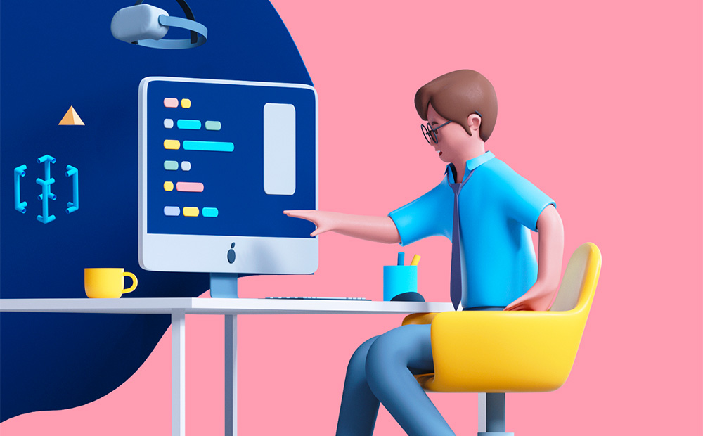


Tại sao lựa chọn ứng dụng
100% nền tảng desktop
Chỉ cần máy tính kết nối mạng là sử dụng được
Đa người dùng
Không thu thêm chi phí khi có thêm người dùng
Nâng cấp miễn phí
Không thu thêm chi phí khi nâng cấp, cập nhật tính năng mới
Hướng dẫn sử dụng tính năng
Cung cấp các video hướng dẫn sử dụng các tinh năng chương trình

Slide 29
Hướng phát triển
Tạo ra hệ sinh thái xoay quanh ứng dụng (web, app, ...)
Kết Hợp Công Nghệ AI
Tích hợp hệ thống phản hồi và góp ý ngay trong ứng dụng

